Slide 1
2020년 2학기 캡스톤디자인
급속 열처리에 따른 AZO 박막의 물성 변화
Prof. 김대일
발 표 자
손상현
2020. 12. 02

Slide 2
목차
01
연구배경
02
실험방법
- 투명 전도성 산화물
- 표면개질 방법
- 마그네트론 스퍼터링
- 급속 열처리 장치
03
결과 및 토의
04
결론
- 구조적 특성
- 전기적 특성
- 광학적 특성
- 기계적 특성
C O N T E N T S

Slide 3
목차
01
연구배경
- 투명 전도성 산화물
- 표면개질 방법
C O N T E N T S

Slide 4
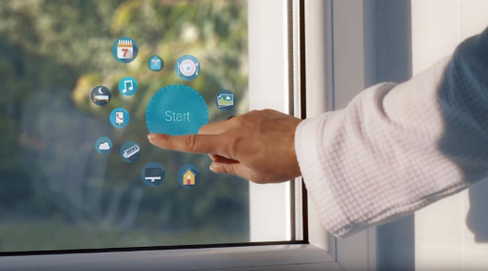

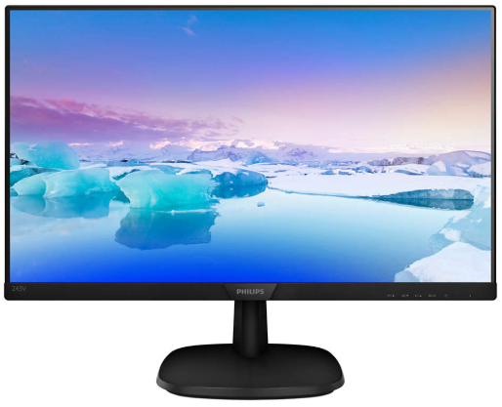

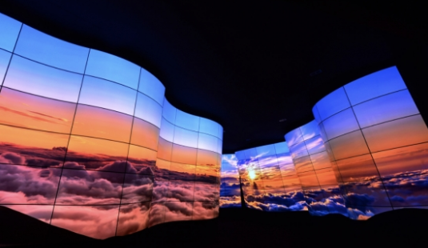
연구배경
투명 전도성 산화물 (Transparent Conductive Oxide; TCO)
- 전기 비저항 : ≤ 1x10⁻³ Ωㆍcm (면 저항 : ≤ 100 Ω/Sq)
- 가시광 투과율 : ≥ 80 % (Wavelength : 380 ~ 780 nm)
투명 전도성 산화물 소재
- In₂O₃, ZnO, SnO₂ 등
투명 전도성 산화물 응용분야
- Smart window, Display, Touch screen, Solar cell, Low-E glass etc.
Smart window
Solar cell
Flat display
Low-E glass
Fig 1. 투명 전극 산화물 응용분야

Slide 5
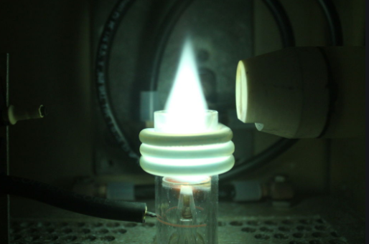
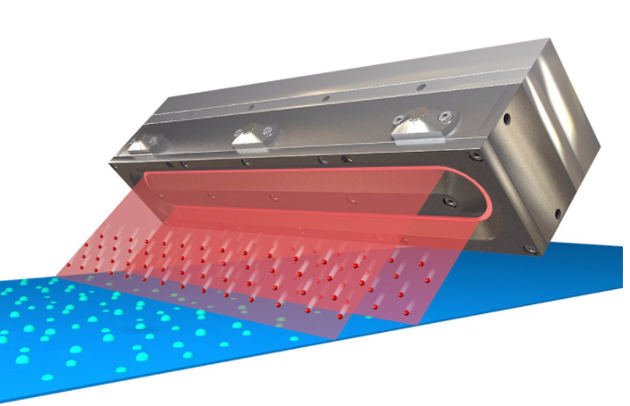
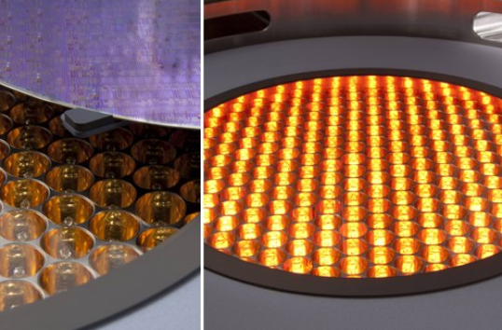
연구배경
표면 개질 (Surface Modification)
- 재료 본연의 특성만으로 원하는 성능과 기능을 발휘할 수 없는 때 기재 표면에
열 에너지, 응력 등을 부가하여 새로운 표면층을 형성하는 방법
표면 개질 기술
- 전자-빔 (Electron-beam), 플라즈마(Plasma), 급속 열처리 (Rapidly annealing) 등
표면 개질 응용분야
- 폴리머 및 저융점 금속 표면처리, 반도체 제조공정, 표면 물성 개선 등
플라즈마
전자-빔
급속 열처리
Fig 2. 다양한 표면개질 기술

Slide 6
목차
02
실험방법
- 마그네트론 스퍼터링
- 급속 열처리 장치
C O N T E N T S

Slide 7
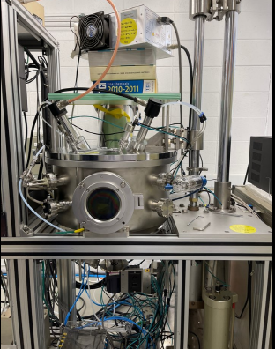
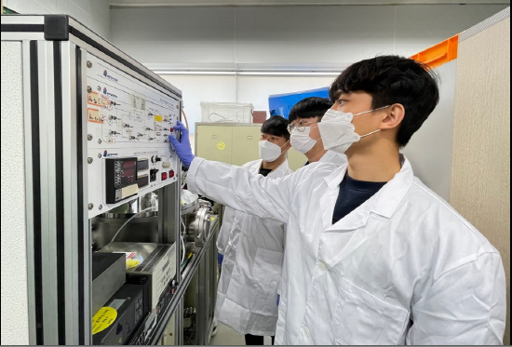
실험방법
마그네트론 스퍼터링 (Magnetron sputtering)
- 높은 에너지를 사용하는 공정으로 밀착력 우수
- 대면적 증착이 가능하고, 높은 증착률 확보 가능
Table 1. AZO 단층박막 증착 조건
Parameters | Condition
Base Pressure [Torr] | 5.0 × 10⁻⁶
Deposition Pressure [Torr] | 1.0 × 10⁻³
AZO RF Power [W/cm²] | 4.0
Ar gas flow rate (sccm) | 10
Deposition rate (nm/min) | 8
Substrate - target distance (cm) | 6
Pre-sputtering time (min) | 10
Films thickness (nm) | 300
*AZO (ZnO/Al(97:3wt%) 2"Dia x 1/8"Th 4N)
Fig 3. 마그네트론 스퍼터링 장치
Notes:
참고 사이트 https://news.skhynix.co.kr/1833

Slide 8
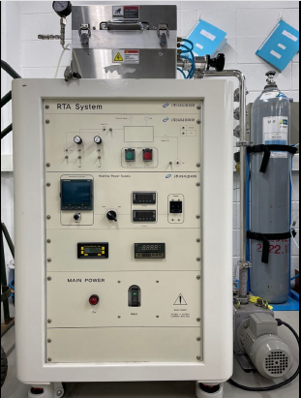
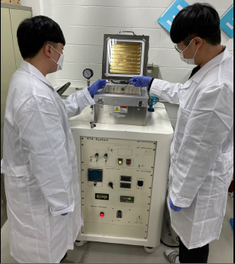
실험방법
급속 열처리 (Rapidly Thermal Annealing; RTA)
- 텅스텐-할로겐 램프에서 나오는 빛과 열에너지를 기판에 전달하여 빠른 속도로
원하는 열처리 온도까지 도달할 수 있는 열처리 방법
Table 2. AZO 급속 열처리 조건
Parameters | Condition
Working pressure (Torr) | 9.0 × 10⁻³
Working time (Min) | 5
Temperature (℃) | 150, 300, 450
Atmosphere | vacuum
Fig 4. 급속 열처리 장치
Notes:
참고 사이트 https://news.skhynix.co.kr/1833

Slide 9
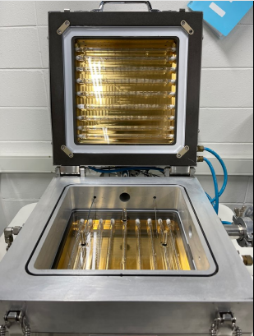
실험방법
열처리 방법 비교
Heater
v
v
Wafer
Conventional Full-batch Furnace
Rapidly Thermal Annealing
Fig 5. 기존 열처리와 RTA 열처리 개략도
급속 열처리 (Rapidly Thermal Annealing; RTA)의 장점
- 기존 열처리보다 빠른 승온 속도
1) 기판의 왜곡현상이 적어 기판 손상을 최소화 하면서 박막의 후처리 가능
2) 기판의 원치 않은 불순물의 확산에 의한 재배열 방지
3) 온도 제어에 용이
Notes:
참고 사이트 https://news.skhynix.co.kr/1833

Slide 10
목차
03
결과 및 토의
- 구조적 특성
- 전기적 특성
- 광학적 특성
- 기계적 특성
C O N T E N T S

Slide 11
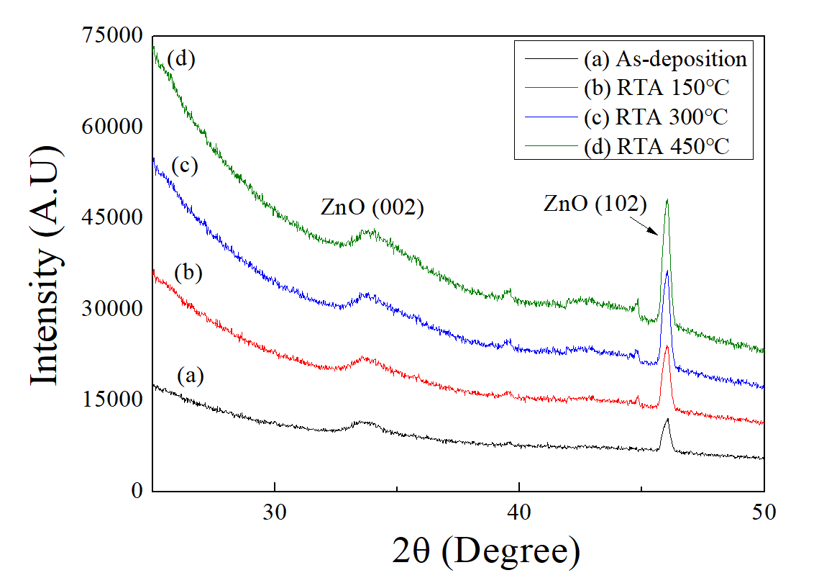
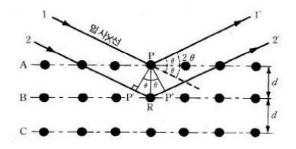
결과 및 토의
열처리 온도에 따른 AZO 박막의 구조적 특성
Table 3. 열처리 온도에 따른 AZO 박막의 결정립 크기 및 응력상태
Sample type |  | 2ϴ (deg.) | FWHM (deg.) | Grain size (nm) | Stress (Pa)
ZnO (102) | (a) | 46.06 | 0.43 | 20.98 | -9594
 | (b) | 46.05 | 0.41 | 22.00 | -9597
 | (c) | 46.03 | 0.34 | 26.00 | -9600
 | (d) | 46.0 | 0.33 | 27.33 | -9606
* FWHM(Full Width at Half Maximum: 반가폭)
Fig 6. 열처리 온도에 따른 AZO 박막의 회절패턴
(a) AZO | (b) RTA at 150℃
(c) RTA at 300℃ | (d) RTA at 450℃
Fig 7. Bragg’s law을 설명하기 위한 모식도
Notes:
참고 사이트 https://news.skhynix.co.kr/1833

Slide 12
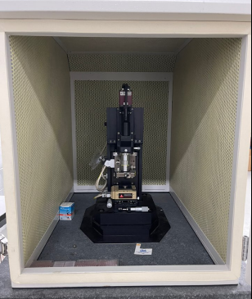
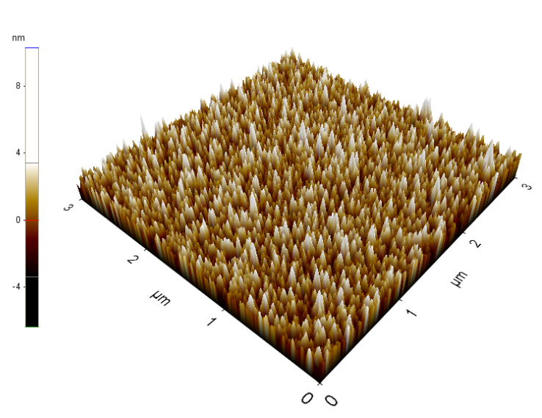
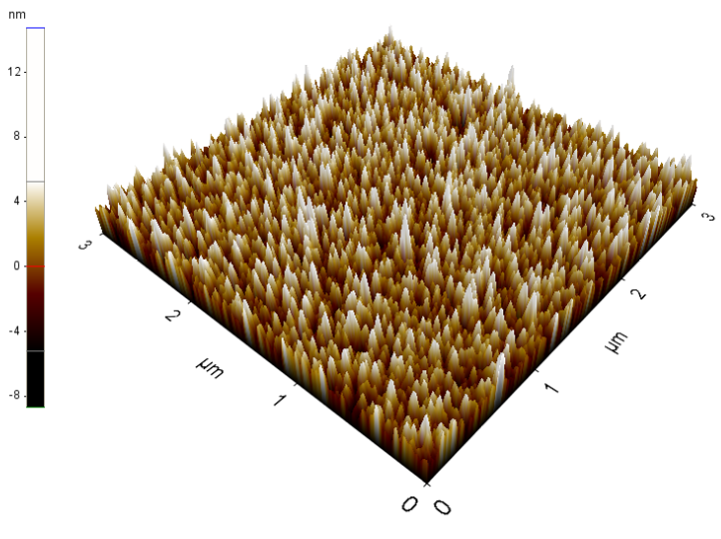
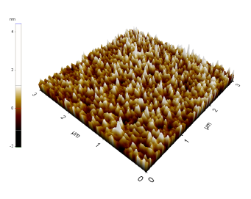
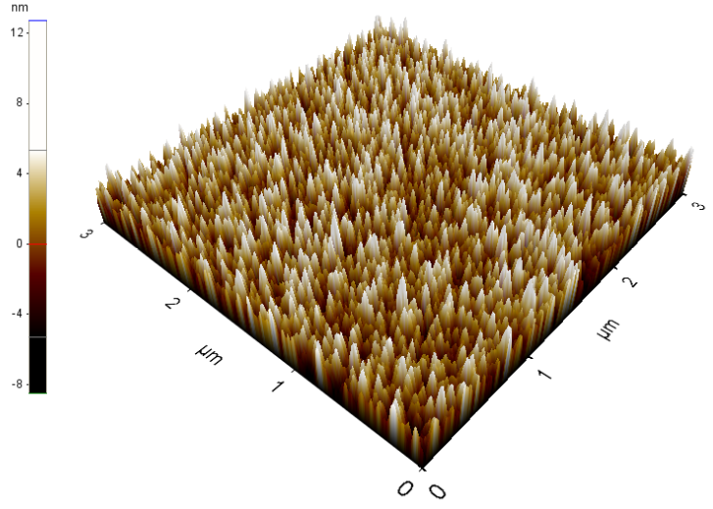
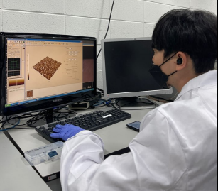
결과 및 토의
열처리 온도에 따른 AZO 박막의 구조적 특성
As-deposition
RMS - 1.73 nm
(b) RTA at 150 ℃
RMS – 2.67 nm
(c) RTA at 300 ℃
RMS - 2.71 nm
(d) RTA at 450 ℃
RMS - 3.02 nm
*RMS : Root mean square
Fig 9. AFM 분석 장비
Fig 8. 열처리 온도에 따른 AZO 박막의 표면조도
Notes:
참고 사이트 https://news.skhynix.co.kr/1833

Slide 13
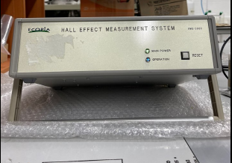
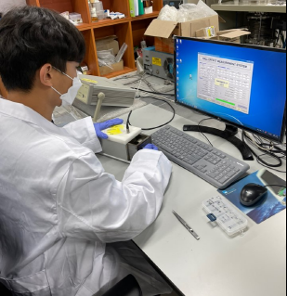
결과 및 토의
열처리 온도에 따른 AZO 박막의 전기적 특성
Table 5. 열처리 온도에 따른 AZO 박막의 전기적 특성 비교
Sample type | Carrier density (cm⁻³) | Mobility (cm²/Vs) | Resistivity (Ω cm)
As-deposition | 1.02 ⨉ 10¹² | 2.06 | 2.98 ⨉ 10⁶
RTA At 150℃ | 3.52 ⨉ 10¹² | 3.19 | 5.55 ⨉ 10⁵
RTA At 300℃ | 6.24 ⨉ 10¹⁶ | 11.13 | 8.90
RTA At 450℃ | 4.82 ⨉ 10¹⁸ | 20.24 | 6.40 ⨉ 10⁻²
Fig 11. Hall effect measurement system
Fig 10. 열처리 온도에 따른 Cluster size의 변화
Notes:
참고 사이트 https://news.skhynix.co.kr/1833

Slide 14
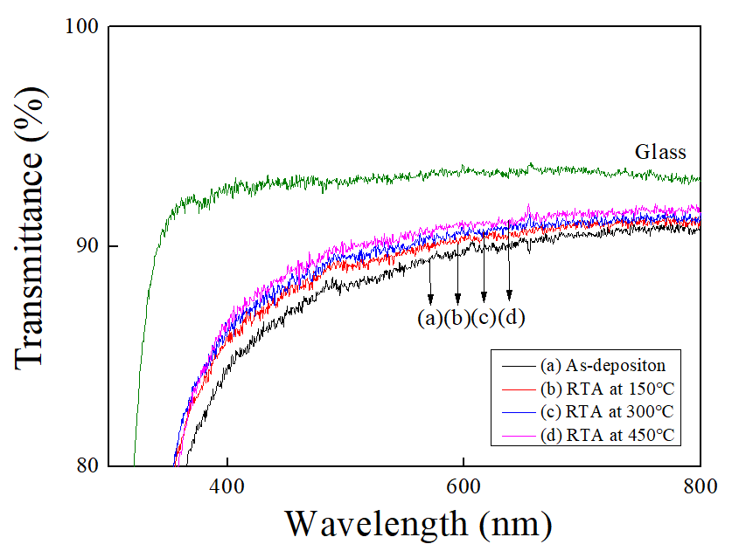
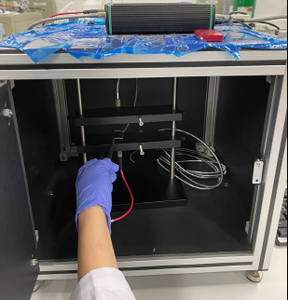
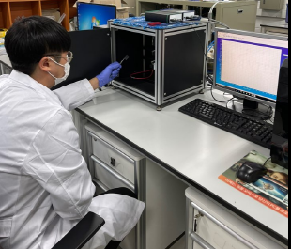
결과 및 토의
열처리 온도에 따른 AZO 박막의 광학적 특성
Fig 13. UV-VIS spectrometer
Fig 12. 열처리 온도에 따른 AZO 박막의 가시광 투과도
Table 6. 열처리 온도에 따른 AZO 박막의 평균 가시광 투과도 비교
Sample type | Average visible transmittance at 400-750 nm (%)
(a) | 88.96
(b) | 89.62
(c) | 89.92
(d) | 90.30
Notes:
참고 사이트 https://news.skhynix.co.kr/1833

Slide 15
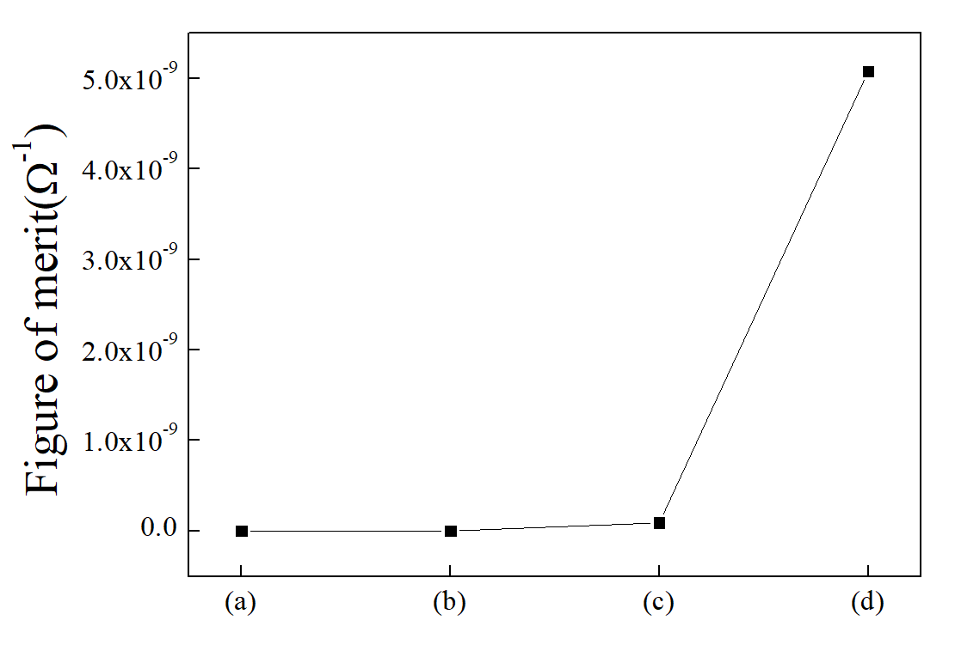
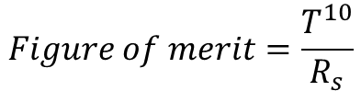
결과 및 토의
열처리 온도에 따른 AZO 박막의 전기광학적 완성도
Table 7. 열처리 온도에 따른 AZO 박막의 전기 광학적 완성도비교
Sample type | Sheet resistance (Ω/Sq) | Transmittance (%) | Figure of merit (Ω⁻¹)
(a) | 9.90 ⨉ 10¹⁰ | 88.96 | 9.40 ⨉ 10⁻¹⁷
(b) | 1.90 ⨉ 10¹⁰ | 89.62 | 5.28 ⨉ 10⁻¹⁶
(c) | 3.00 ⨉ 10⁵ | 89.92 | 8.94 ⨉ 10⁻¹¹
(d) | 2.13 ⨉ 10³ | 90.30 | 5.08 ⨉ 10⁻⁹
Figure of merit
- G. Haacke
$$Figure of merit=\frac{T^{10}}{R_{s}}$$
Fig 14. 열처리 온도에 따른 AZO 박막의 전기광학적 완성도 비교
(a) AZO | (b) RTA at 150℃
(c) RTA at 300℃ | (d) RTA at 450℃
Notes:
참고 사이트 https://news.skhynix.co.kr/1833

Slide 16
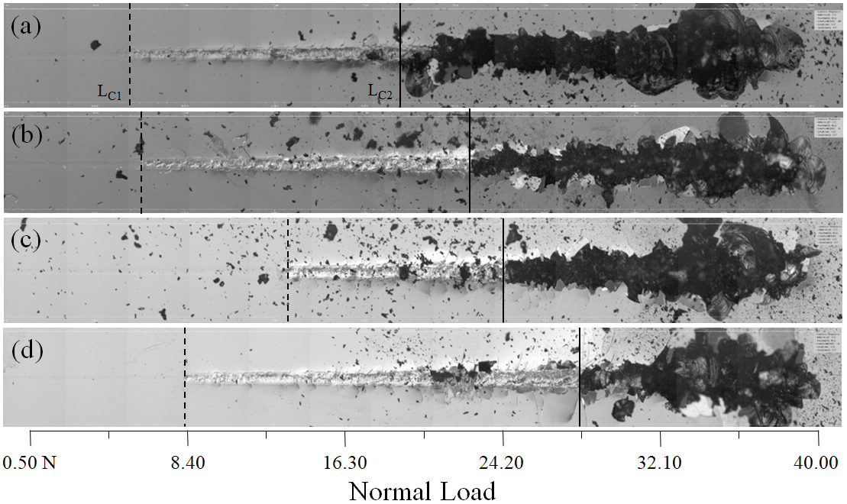
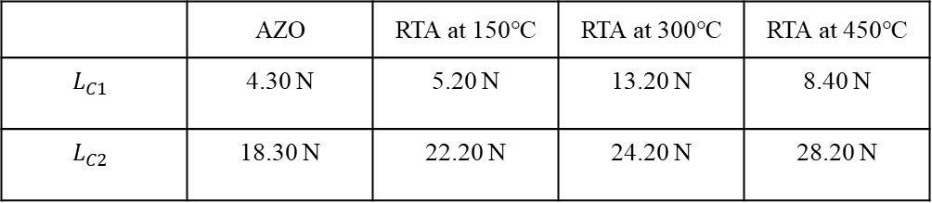
결과 및 토의
열처리 온도에 따른 AZO 박막의 기계적 특성
Fig 15. 열처리 온도에 따른 AZO 박막의 Scratch test
(a) AZO | (b) RTA at 150℃
(c) RTA at 300℃ | (d) RTA at 450℃
Table 8. 열처리 온도에 따른 AZO 박막의 Critical load(N) 비교
 | AZO | RTA at 150℃ | RTA at 300℃ | RTA at 450℃
$$L_{C1}$$ | 4.30 N | 5.20 N | 13.20 N | 8.40 N
$$L_{C2}$$ | 18.30 N | 22.20 N | 24.20 N | 28.20 N
Notes:
참고 사이트 https://news.skhynix.co.kr/1833

Slide 17
목차
04
결론
C O N T E N T S

Slide 18
결론
Al- doped ZnO(AZO) 박막의 급속 열처리 온도변화에 따라
구조적, 광학적,전기적, 기계적 특성이 비례하며 제고되었다.
Table 9. RTA 열처리 온도 변화에 따른 AZO 박막의 특성 비교
 | 결정립 크기 | 비저항 | 가시광 투과율 (400-750 nm) | 접착력
측정법 | XRD (FWHM) | Hall-effect | UV-Vis | Scratch test
As-deposition | 20.98 nm | 2.98 ⨉ 10⁶ | 88.96 % | L_{C1}= 4.30 N L_{C2}= 18.30 N
RTA at 150℃ | 22.00 nm | 5.55 ⨉ 10⁵ | 89.62 % | L_{C1}= 5.20 N L_{C2}= 22.20 N
RTA at 300℃ | 26.00 nm | 8.90 | 89.92 % | L_{C1}= 13.20 N L_{C2}= 24.20 N
RTA at 450℃ | 27.33 nm | 6.40 ⨉ 10⁻² | 90.30 % | L_{C1}= 8.40 N L_{C2}= 28.20 N
Notes:
참고 사이트 https://news.skhynix.co.kr/1833

Slide 19
참고문헌
[1] 이건환, 이성훈, 윤정흠, 김동호. (2010). ITO 투명 전극 소재 기술 동향. , 11(5), 17-22.
[2] 최윤영. "투명 광전소자용 ZTO/Ag/ZTO 다층 투명 전극의 특성 연구." 국내석사학위논문 경희대학교, 2012. 경기도
[3] 김유성. "ZnO/Ag/SnO2 투광성 전기전도막의 효율 극대화 및 전자빔 표면개질에 관한 연구." 국내박사
학위논문 울산대학교, 2019. 울산
[4] 이승준, 한민수, 김성종. (2015). 경금속 표면개질 시 황산 수용액 조건에 따른 내식성 개선 효과. 한국마린엔지니어링학회지, 39(3), 223-229.
[5] 김성진,최균,최세영,Kim Sung-Jin,Choi Kyoon,and Choi Se-Young. "급속 열처리 방법에 의한 Al-doped Zinc Oxide (AZO) Films의 제조 및 특성 평가." 전기전자재료학회논문지 25.7 (2012): 543-551.
[6] 이인학. "AZO 투명 전도성 산화물의 신뢰성 향상." 국내석사학위논문 한국산업기술대학교 지식기반기술·에너지대학원, 2014. 경기도
[7] 송영환. "ZTO/Ag/ZTO 적층박막의 전기광학적 특성 및 급속열처리 효과 연구." 국내석사학위논문 울산대학교 일반대학원, 2018. 울산
[8] 이창면, 허진영, 이홍기. (2015). 스크래치 시험을 통한 접합력 측정. 한국표면공학회 학술발표회 초록집, (), 354-354.
[9] 한준희(Jun Hee Hahn),이광렬(Kwang Ryeol Lee),김광석(Kwang Seok Kim),and 이상율(Sang Yul Lee). "나노 인덴테이션 시험의 원리 및 응용." 한국정밀공학회지 19.3 (2002): 19-26.
[10] Chen, N., Tao, Q., Bai, Y., Ruan, S., & Chen, J. (2017). Effect of photons on atoms in crystallization of amorphous silicon films. arXiv preprint arXiv:1701.03581.
[11] Zhanchang Pan, Junming Luo, Xinlong Tian, Shoukun Wu, Chun Chen, Jianfeng Deng,
Chumin Xiao,Guanghui Hu, Zhigang Wei, J. Alloys Compd. 583(2014)32-38.

Slide 20
Q&A
급속 열처리에 따른 AZO 박막의 물성 변화
Prof. 김대일

Slide 21
감사합니다.

